Slide 1
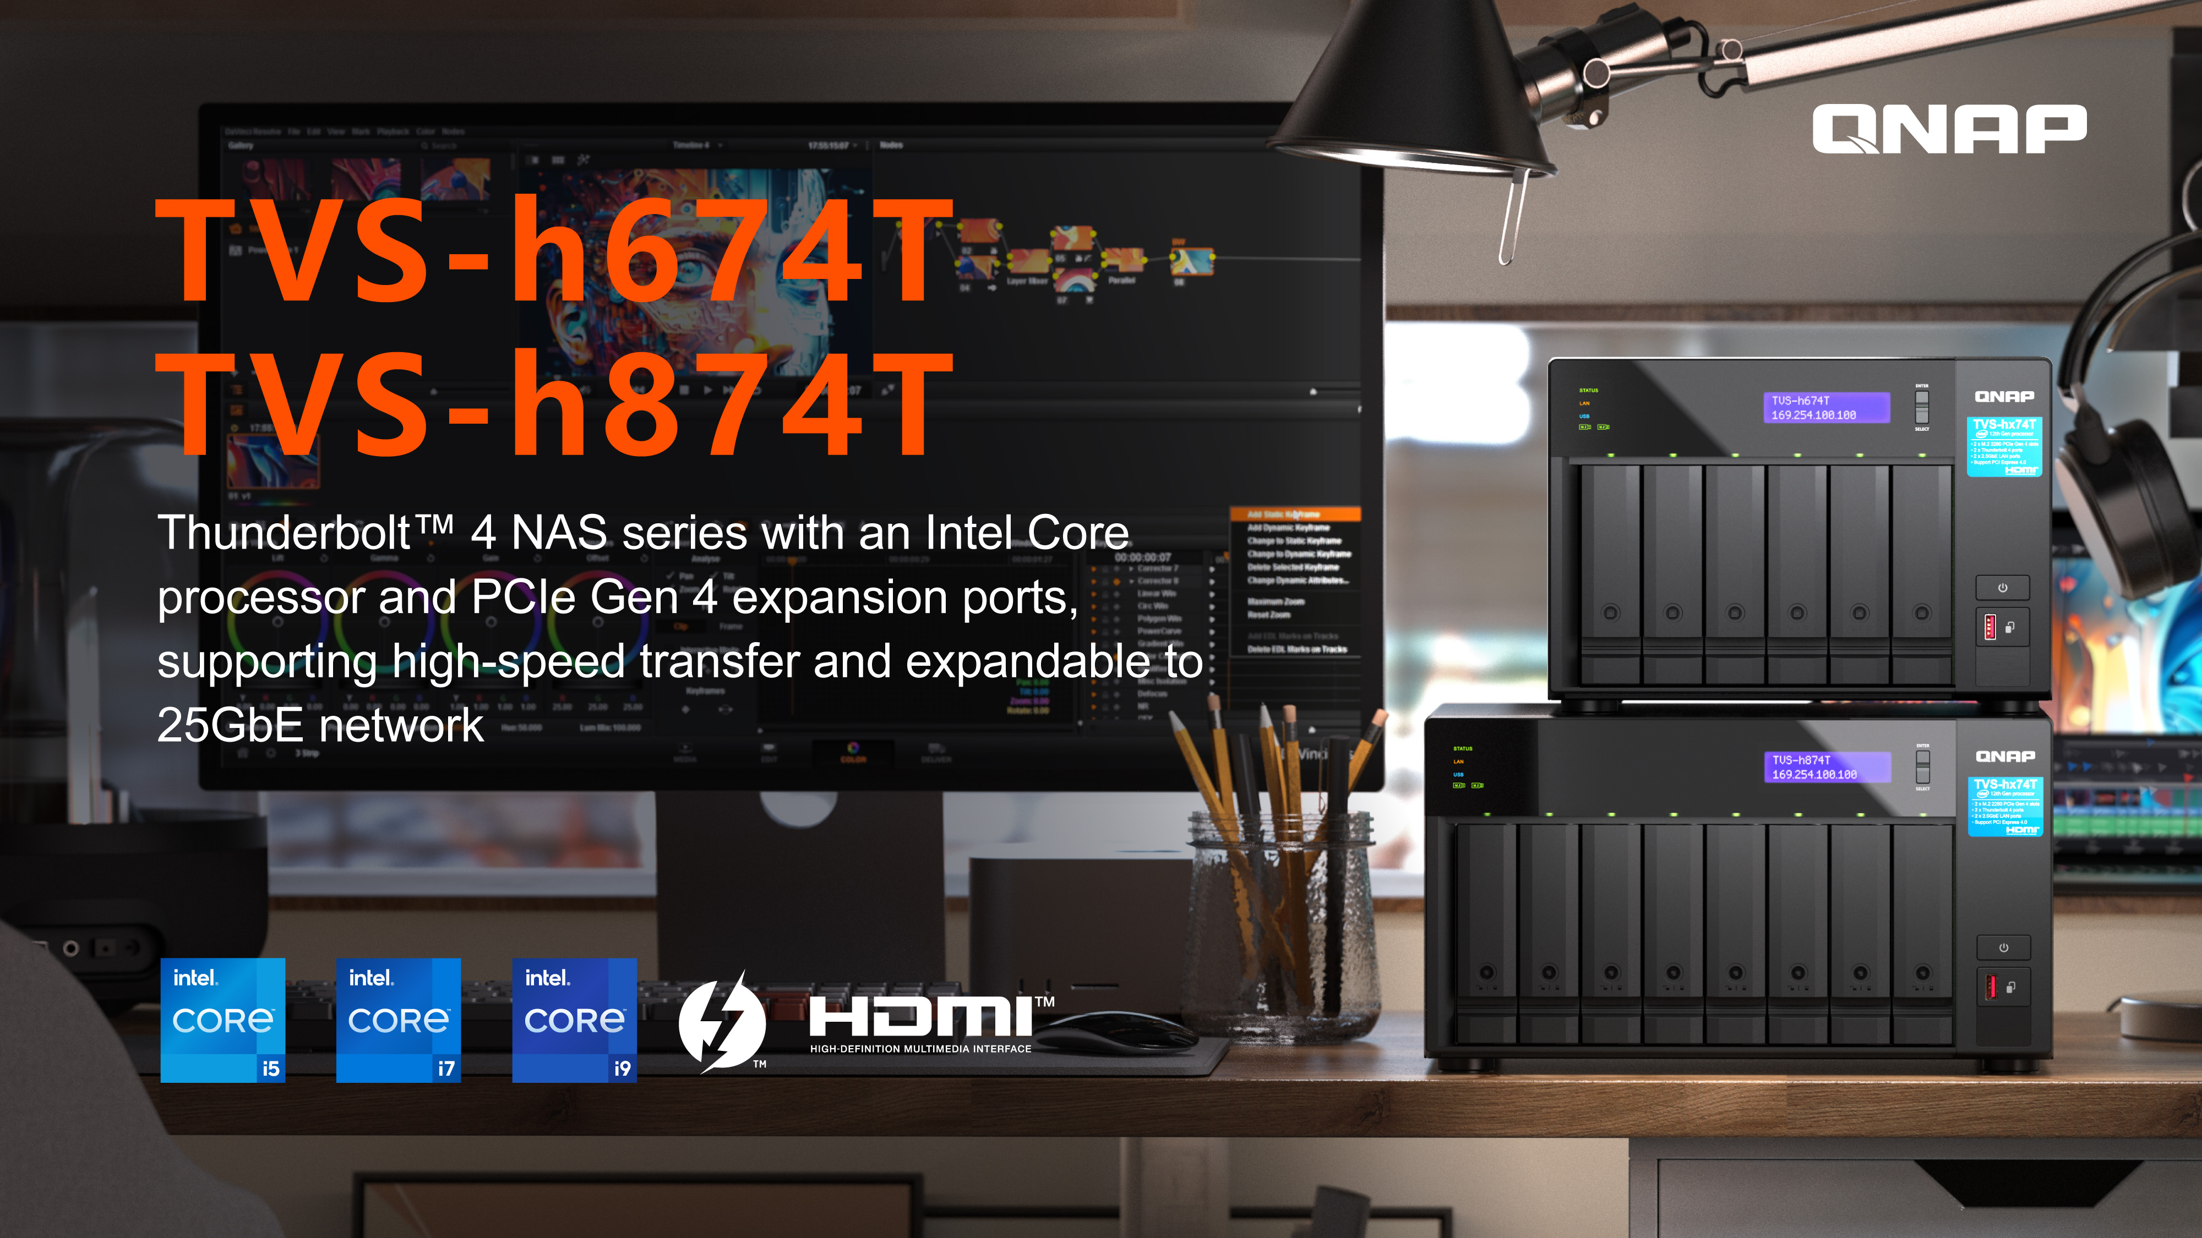

Slide 2
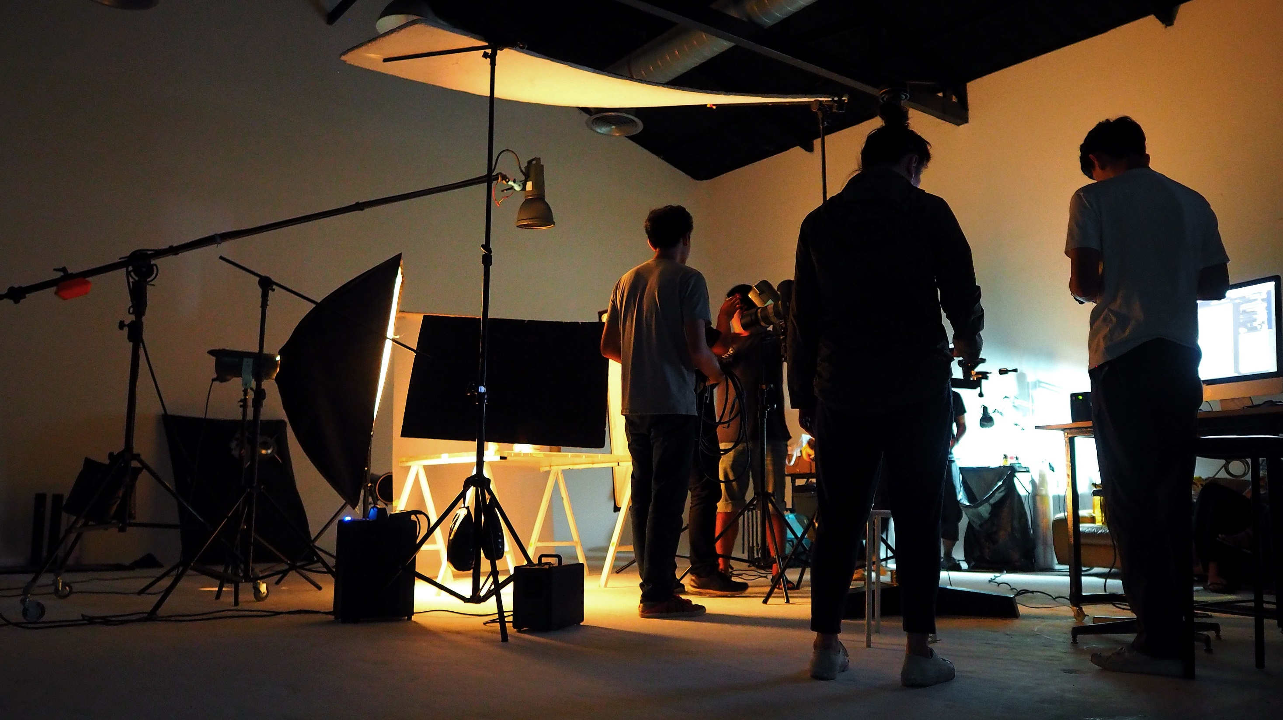
^{4K/8K時代に必要な}
^{より高速で大容量のストレージ}
 | Date Rate | File Size
HD 1080P (ProRes 422) | 220 Mb/s | 90 GB/hr
4K (ProRes 422) | 630 Mb/s | 300 GB/hr
BlackMagic 4K | 1.4 Gb/s | 630 GB/hr
Canon 4K | 2.3 Gb/s | 1 TB/hr
Phantom Flex 4K | 2.3 Gb/s | 1 TB/hr
Red 8K | 2.4 Gb/s | 1.1 TB/hr
ARRI Alexa 6.5K RAW | 7.3 Gb/s | 3.3 TB/hr

Slide 3

Thunderboltと25GbEを
搭載したNAS用高効率ビデオ編集ストレージ
ビデオ編集ではスムーズな編集を実現するために、
大きなファイルサイズと高速な処理速度が要求されます。
Thunderbolt : 高速転送と低遅延を可能にし、編集を中断することなくシームレスに行えます。
25GbE : データ転送速度が速くなり、高解像度のビデオを扱うのに最適です。

Slide 4
ビデオ編集向けThunderbolt NAS
 | Thunderbolt NASのメリット
コラボレーション | 2台のMac®またはWindows®ノートPC/ワークステーションによる写真/ビデオの同時編集をサポート イーサネット経由でネットワークに接続し、プロジェクトでの共同作業やリソースの共有がより簡単に
拡張性 | 10G/25GbEネットワークカード、M.2およびその他の拡張カードなど様々な拡張性を提供します JBODソリューションによる容量拡張は非常に便利です
使いやすい | 高速でスムーズ、使いやすいオペレーティングシステムを提供 付属のモバイルアプリでNASファイルにリモートアクセス可能
データセキュリティ | バックアップを一元化し、スナップショットで一貫したバックアップを実現 無差別にファイルを覗き見されないように、権限やパスワードを設定することができます。

Slide 5






デュアルThunderbolt 4、
Intel® Core™ i9プロセッサをサポート
Intel® Core™ i プロセッサ
デュアルThunderbolt 4ポート
Intel® Core™
Intel® Core™ i9 16-core (8P+8E) / 24-thread
Intel® Core™ i7 12-core (8P+4E) / 20-thread
Intel® Core™ i5 6-core / 12-thread
2つのThunderbolt 4スロットを備え、高速転送をサポートするため、クリエイティブな作業に集中できます。
Dual M.2 PCIe SSD スロット
デュアルPCIe Gen 4スロット
NVMe SSDと3.5インチSATA HDDの最適な構成を可能にするPCIe Gen 4 x4 M.2 2280スロット
オプションのQNAP拡張カード用に2つのPCIe Gen 4拡張スロットを提供し、スロット#2にはデュアルポートThunderbolt™ 4拡張カードがプリインストールされています。
最大64GBメモリ
デュアル2.5GbE LANポート
64 GB
32/64GBをプリインストールし、
DDR4 SODIMMスロット×2で必要に応じて拡張可能
スムーズなデータ転送を実現するデュアル2.5GbEネットワークポート

Slide 6
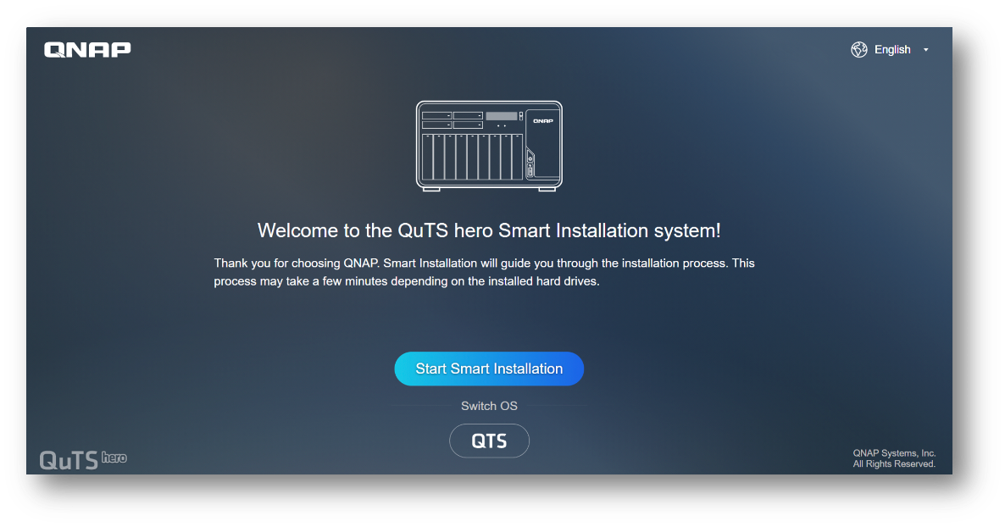
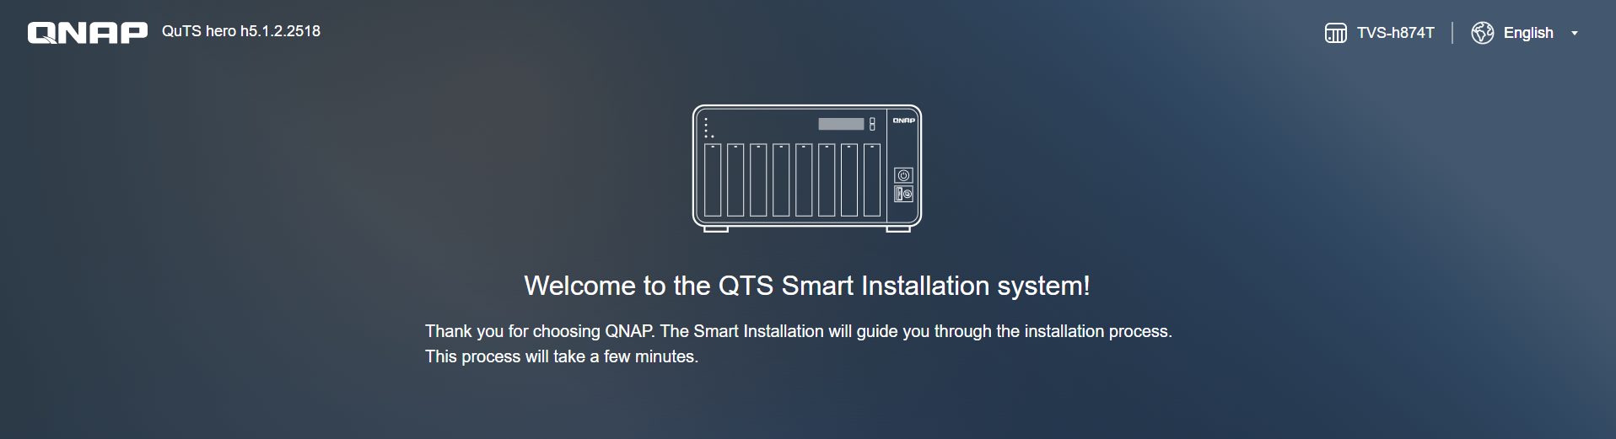
NASのOSをQuTS heroとQTSの間で切り替え
日常的なパフォーマンスを向上
TVS-h674T/TVS-h874TにはエンタープライズレベルのQuTS heroオペレーティングシステムが搭載されており、QNAPの標準NASオペレーティングシステムであるQTSもサポートしています。
注．
QTSとQuTS heroは異なるファイルシステムを使用しています。QuTS heroからQTSに切り替える前に、TVS-h674T / TVS-h874Tからすべてのドライブとバックアップデータを削除する必要があります。

Slide 7
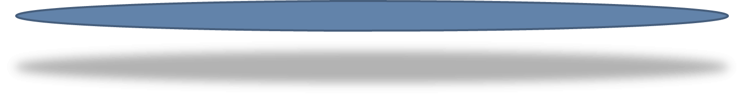
ZFSベースのQuTS heroとQTSから選択可能
ZFSベースのQuTS heroがパフォーマンスとデータの完全性を保証
データの爆発的な増加、VDIの普及、SSD採用の増加、8Kメディア、その他の破壊的なITトレンドに直面している現代の企業は、将来の需要に対応する信頼性の高いストレージシステムを必要としています。QNAPの新しい「QuTS hero」オペレーティングシステムは、アプリベースのQTSと128ビットZFSファイルシステムを組み合わせ、柔軟なストレージ管理、包括的なデータ保護、最適化されたパフォーマンスを提供し、ビジネスクリティカルなアプリケーションのニーズを満たします。
さらに詳しく: QNAPビジネスNASがZFSを採用する理由​
​ | QuTS hero​ | QTS​
Filesystem​ | ZFS​ | Ext4​
SSD Cache​ | Read Cache​ | Read/Write Cache​ Read Cache​ Write Cache​
Inline Compression​ | Yes​ (LZ4 compression, ideal for RAW files and document files)​ | No​
Inline Deduplication​ | Yes​ (At least 16 GB RAM required)​ | No​
Power Failure Protection (Software)​ | ZIL​ Copy-On-Write​ (Service continues after power recovery)​ | No​ (Risk of filesystem-level corruption on power-loss and system downtime required for “Check File System”)​
Permission Management​ | Rich ACL (14 types)​ | POSIX ACLs (3 types) + certain special permissions​
Capacity Expansion​ | Upgrade RAID capacity​ Change higher capacity disk drives​ Attach expansion enclosures/JBODs​ | Add a disk drive to a RAID group​ Upgrade RAID capacity​ Change higher capacity disk drives​ Attach expansion enclosures/JBODs​
Data Security​ | Better​ (Self-Healing & Copy-on-Write)​ | Standard​
Recommendation SSD Configuration for Video Editing Applications​ | Use SSD Pools​ ​ Note: Set the block size 128K when creating Folders/LUNs​ | Editing (from original/RAW files): Use SSD Pools​ Post production: Enable Read/Write cache​ ​ Note: Set the block size to 32K or 64K when creating Volumes, and choose “All I/O” for cache mode.​

Slide 8

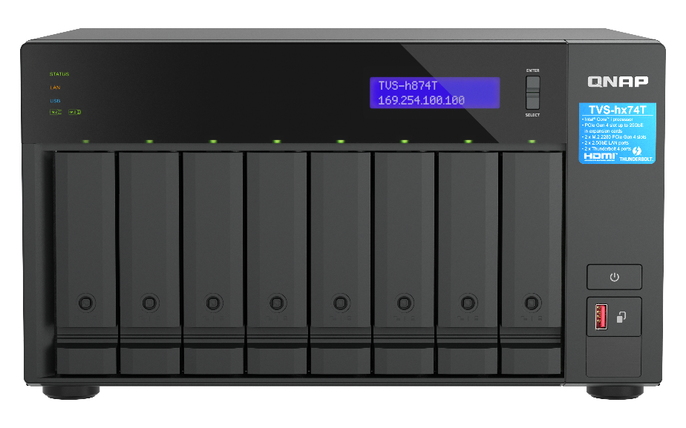
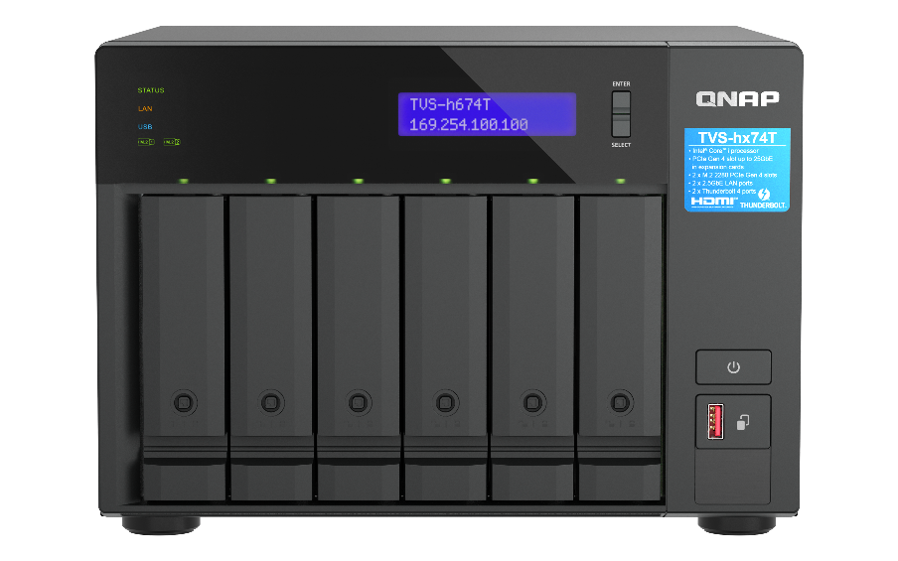
新しいインテル® Core™ Thunderbolt 4 NAS
TVS-h874T-i9-64G
パフォーマンスコア(Pコア)と
エフィシエントコア(Eコア)
どちらのタイプのコアも役割が異なります。
パフォーマンスコア :
物理的に大きく、高性能なコアで、効率を維持しながら実際の速度を追求するように設計されています。
エフィシェントコア :
物理的に小さく、複数のEコアが1つのPコアの物理的スペースに収まります。
Intel Core i9 16-core (8P+8E) / 24-thread
DDR4 64GB RAM (2 x 32GB)
2 x 2.5GbE ポート
2 x Thunderbolt 4 ポート
TVS-h874T-i7-32G
Intel Core i7 12-core (8P+4E) / 20-thread
DDR4 32GB RAM (2 x 16GB)
2 x 2.5GbE ポート
2 x Thunderbolt 4 ポート
TVS-h674-i5-32G
Intel Core i5 6-core / 12-thread
DDR4 32GB RAM (2 x 16GB)
2 x 2.5GbE ポート
2 x Thunderbolt 4 ポート

Slide 9
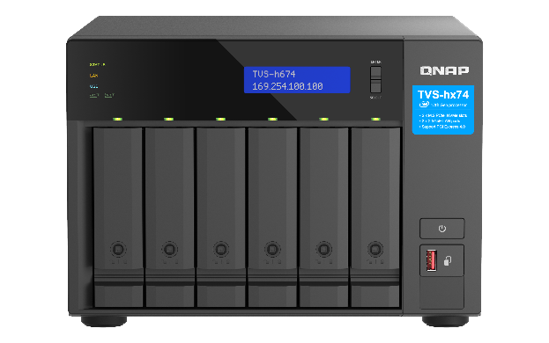
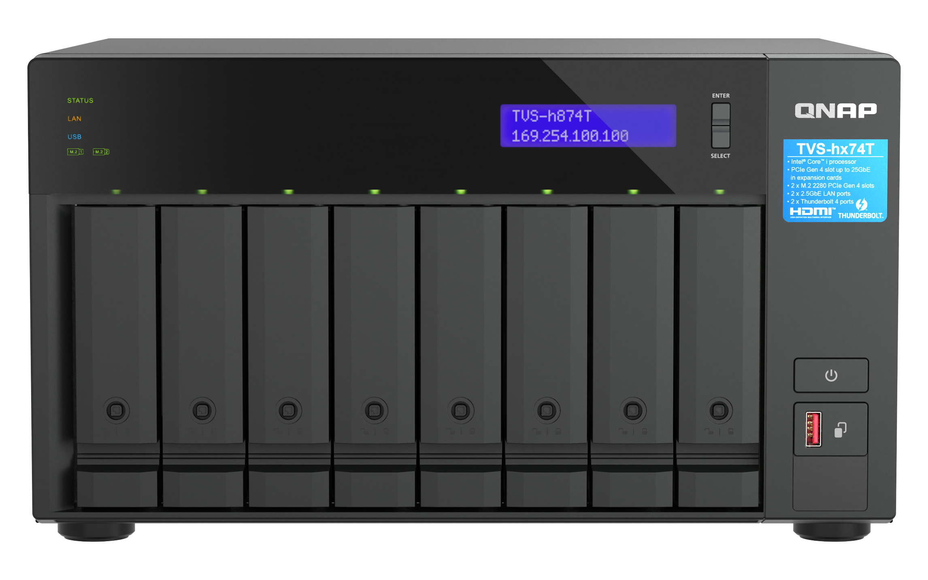

TVS-h674T / TVS-h874T 正面図
LCMシステムインジケータ
調整可能なLED :
HDD、ステータス、LAN、USB、2 x M.2 ​
TVS-h674T
トレイキー付属
3.5"/ 2.5”SATA
6Gb/s HDD/SSD
トレイ (ロック可能)
電源ボタン
USB 3 Gen 2 (10Gb) & ワンタッチコピーボタン
TVS-h874T

Slide 10
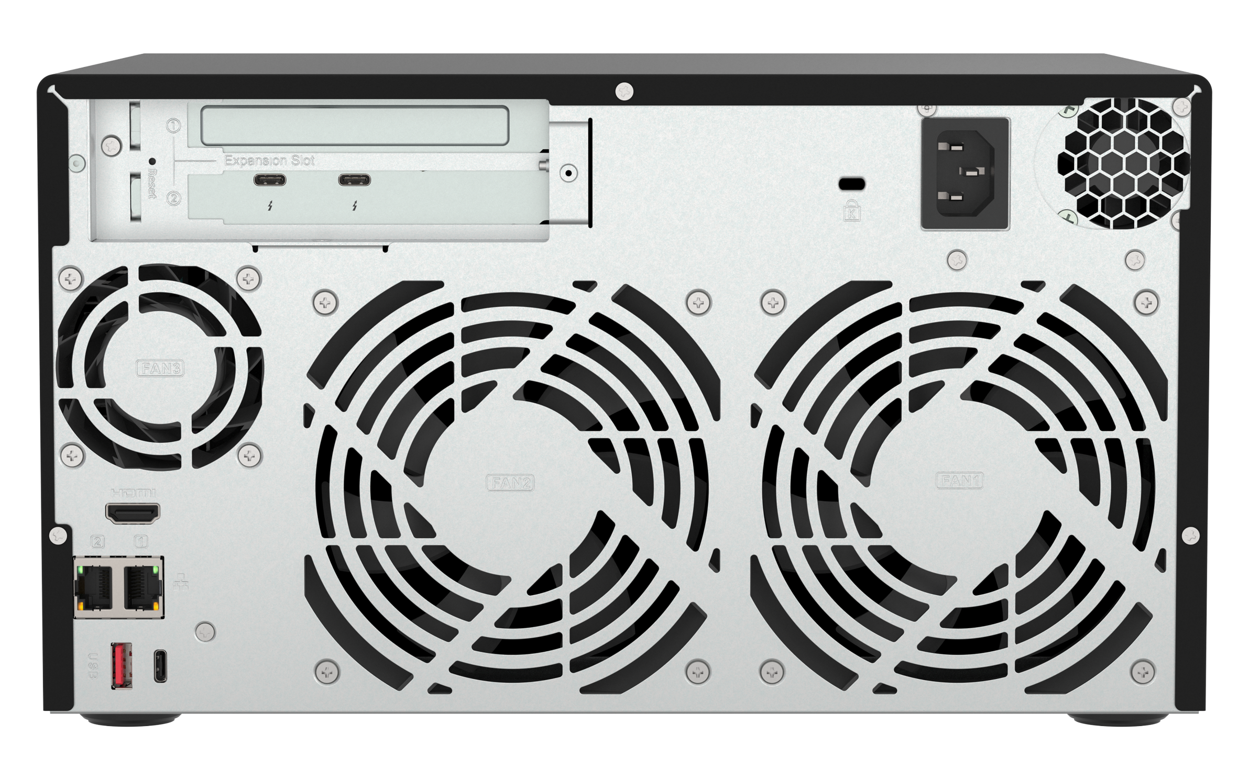
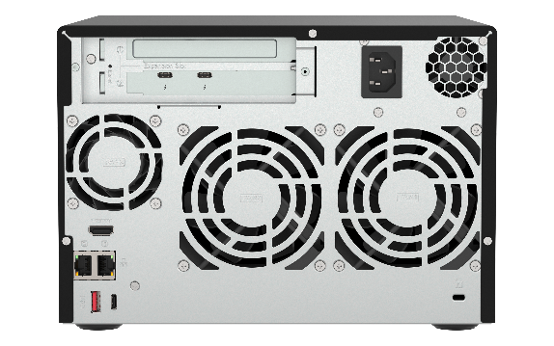
TVS-h674T / TVS-h874T 背面図
1 x PCIe Gen 4 x16
内部電源 (100-240V)
2 x Thunderbolt 4 ports
(Thunderbolt AICプリインストール)
1 x HDMI 1.4b
4K 出力
スマートファン
2 x 2.5GbE LAN ports
2 x USB 3 Gen 2 ports
(Type-C & Type-A)
TVS-h674T
TVS-h874T

Slide 11



最大16コア24スレッドのパワフルな
次世代プロセッサオプション
Intel® Core™ i5 / i7 / i9 シリーズプロセッサによるパワフルなパフォーマンス
Intel Core i9 16-core (8P+8E) / 24-thread
Intel Core i7 12-core (8P+4E) / 20-thread
Intel Core i5 6-core / 12-thread
新しいインテルのパワフルなプロセッサは、最大30MBのキャッシュ、最大周波数5.0GHzのTurbo Boost Max テクノロジ、および4Kビデオのトランスコーディングをサポートし、さまざまなAIアプリケーションを高速化する統合Intel UHD グラフィックスを備えた堅牢なパフォーマンスを提供します。
1.51x
従来のTVS-x72XTと比較した
トランスコード性能
最大
5.0 GHz
最大 16C / 24T
3.54x
従来のTVS-x72XTと比較したCPUマーク
16-core
このページの仕様では、Intel Core i9-12900Eを例にしています。 詳細な仕様は、各SKUで選択されたCPUによって異なります。
https://www.cpubenchmark.net/compare/5053vs3260/Intel-i9-12900E-vs-Intel-i5-8400T

Slide 12
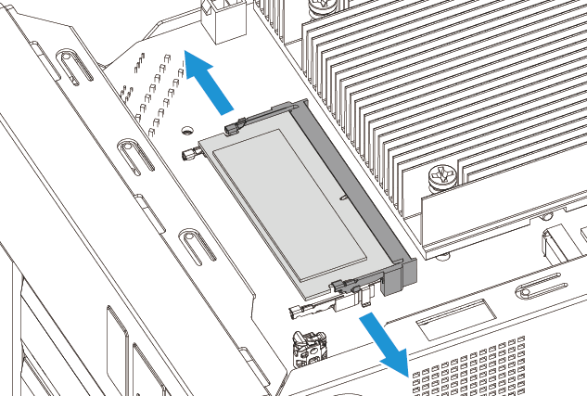
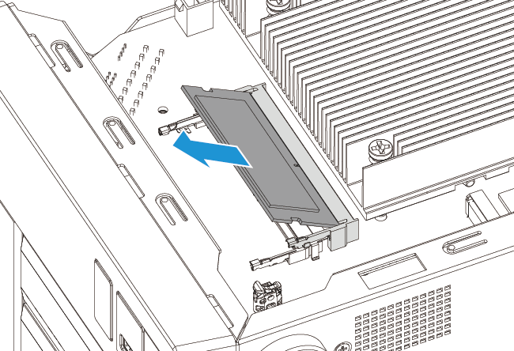

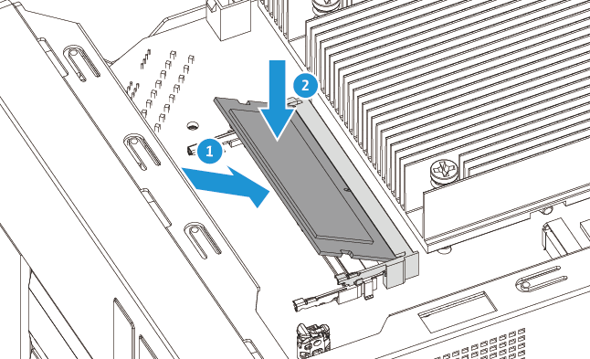
32/64GBの大容量DDR4 RAMをプリインストール
最大64GB DDR4メモリまでアップグレード可能
1. カバーを外す
2. 古いRAMを取り外す (オプション)
NAS発注製造番号
発注製造番号 | メモリ
TVS-h674T-i5-32G | 32GB (2 x 16GB SODIMM)
TVS-h874T-i7-32G | 32GB (2 x 16GB SODIMM)
TVS-h874T-i9-64G | 64GB (2 x 32GB SODIMM)
2 x DDR4 SO-DIMMスロット,
最大64GB(2x32GB), DDR4デュアルチャネルメモリ
QNAPオプションのRAMモジュールにより、アップグレードが簡単になり、マルチアプリケーションやマルチユーザーでの使用が向上します。
3. 新しいRAMを取り付ける

Slide 13
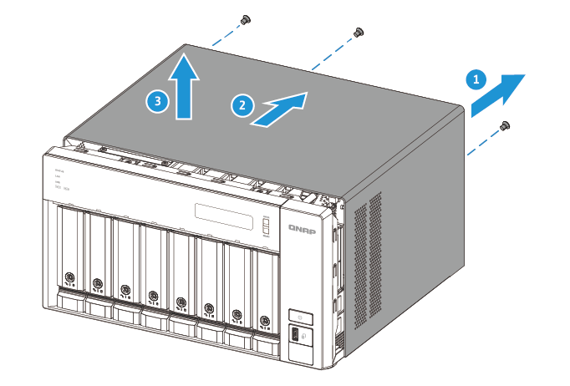
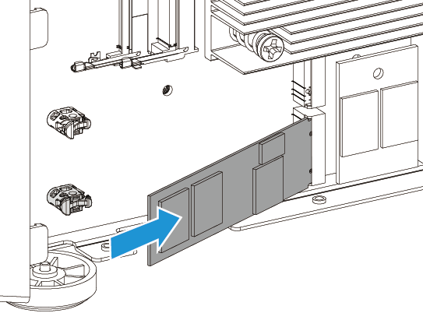
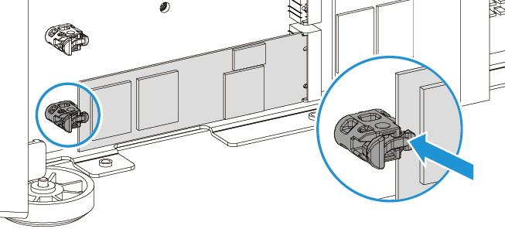
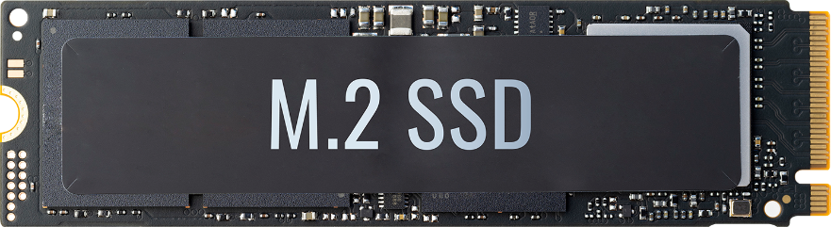
2 x M.2 PCIe SSDスロットをデフォルトの共有フォルダとして使用し、QuTS heroの全体的なパフォーマンスを向上
2つのM.2スロットをシステムドライブおよびデフォルト共有フォルダとして使用し、QuTS heroのパフォーマンスを向上
最初に作成するストレージプールには、システムドライブ、デフォルトの共有フォルダ、アプリが保存されます。このステップでは、最適なシステムパフォーマンスと効率的なアプリのメタデータ管理を達成するために、少なくとも2台のSSDでSSD RAIDを作成することを推奨します。(オールHDD構成の場合、最初のストレージプールにはシステムドライブとデフォルト共有フォルダも保存されます)。
SSDキャッシュによるランダムデータアクセス速度の改善
QtierテクノロジーでSSDの価値を最大化
1. Remove screws and cover
2. Install M.2 NVMe SSD
3. Tool-less M.2 installation
注：QtierはQTS OSでのみサポートされており、QuTS hero OSではサポートされていません。

Slide 14

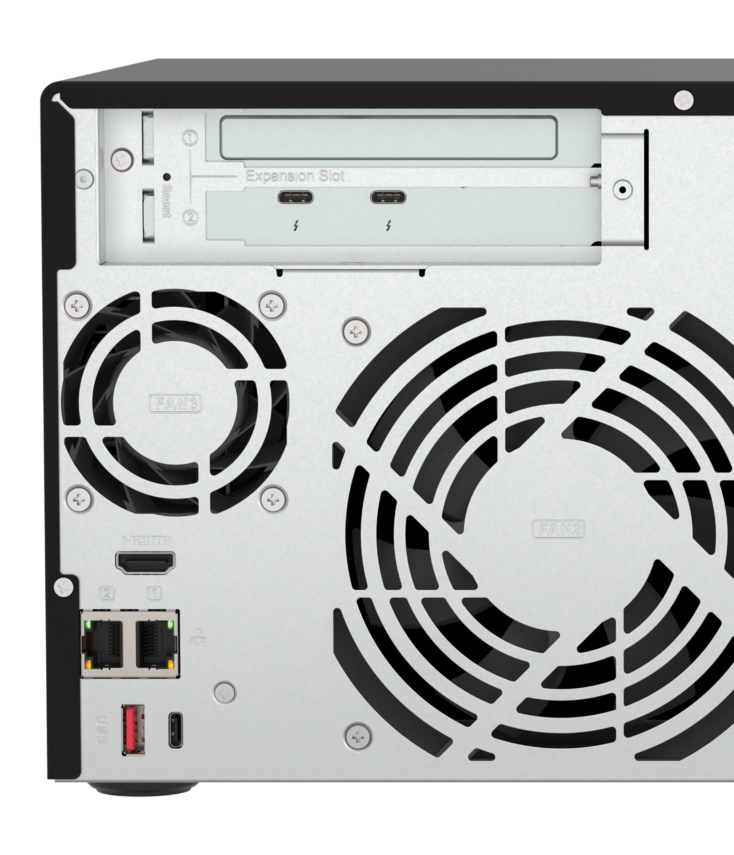

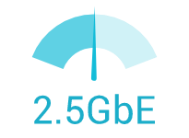

2.5GbE×2ポートを内蔵し、最大5Gbpsの帯域幅を実現
2.5GbE対応のマザーボード、Wi-Fi 6 AP、スイッチ、
LANカードが普及しつつあります。
2.5GbE benefits
2.5X the speed
Same cable
2.5GbE LANポート×2 (1GbE/100Mも搭載)
1GbEから2.5GbEへ
パフォーマンスの飛躍的向上
同じCat.5e/Cat.6/Cat.6A LANケーブルを使用してください。

Slide 15



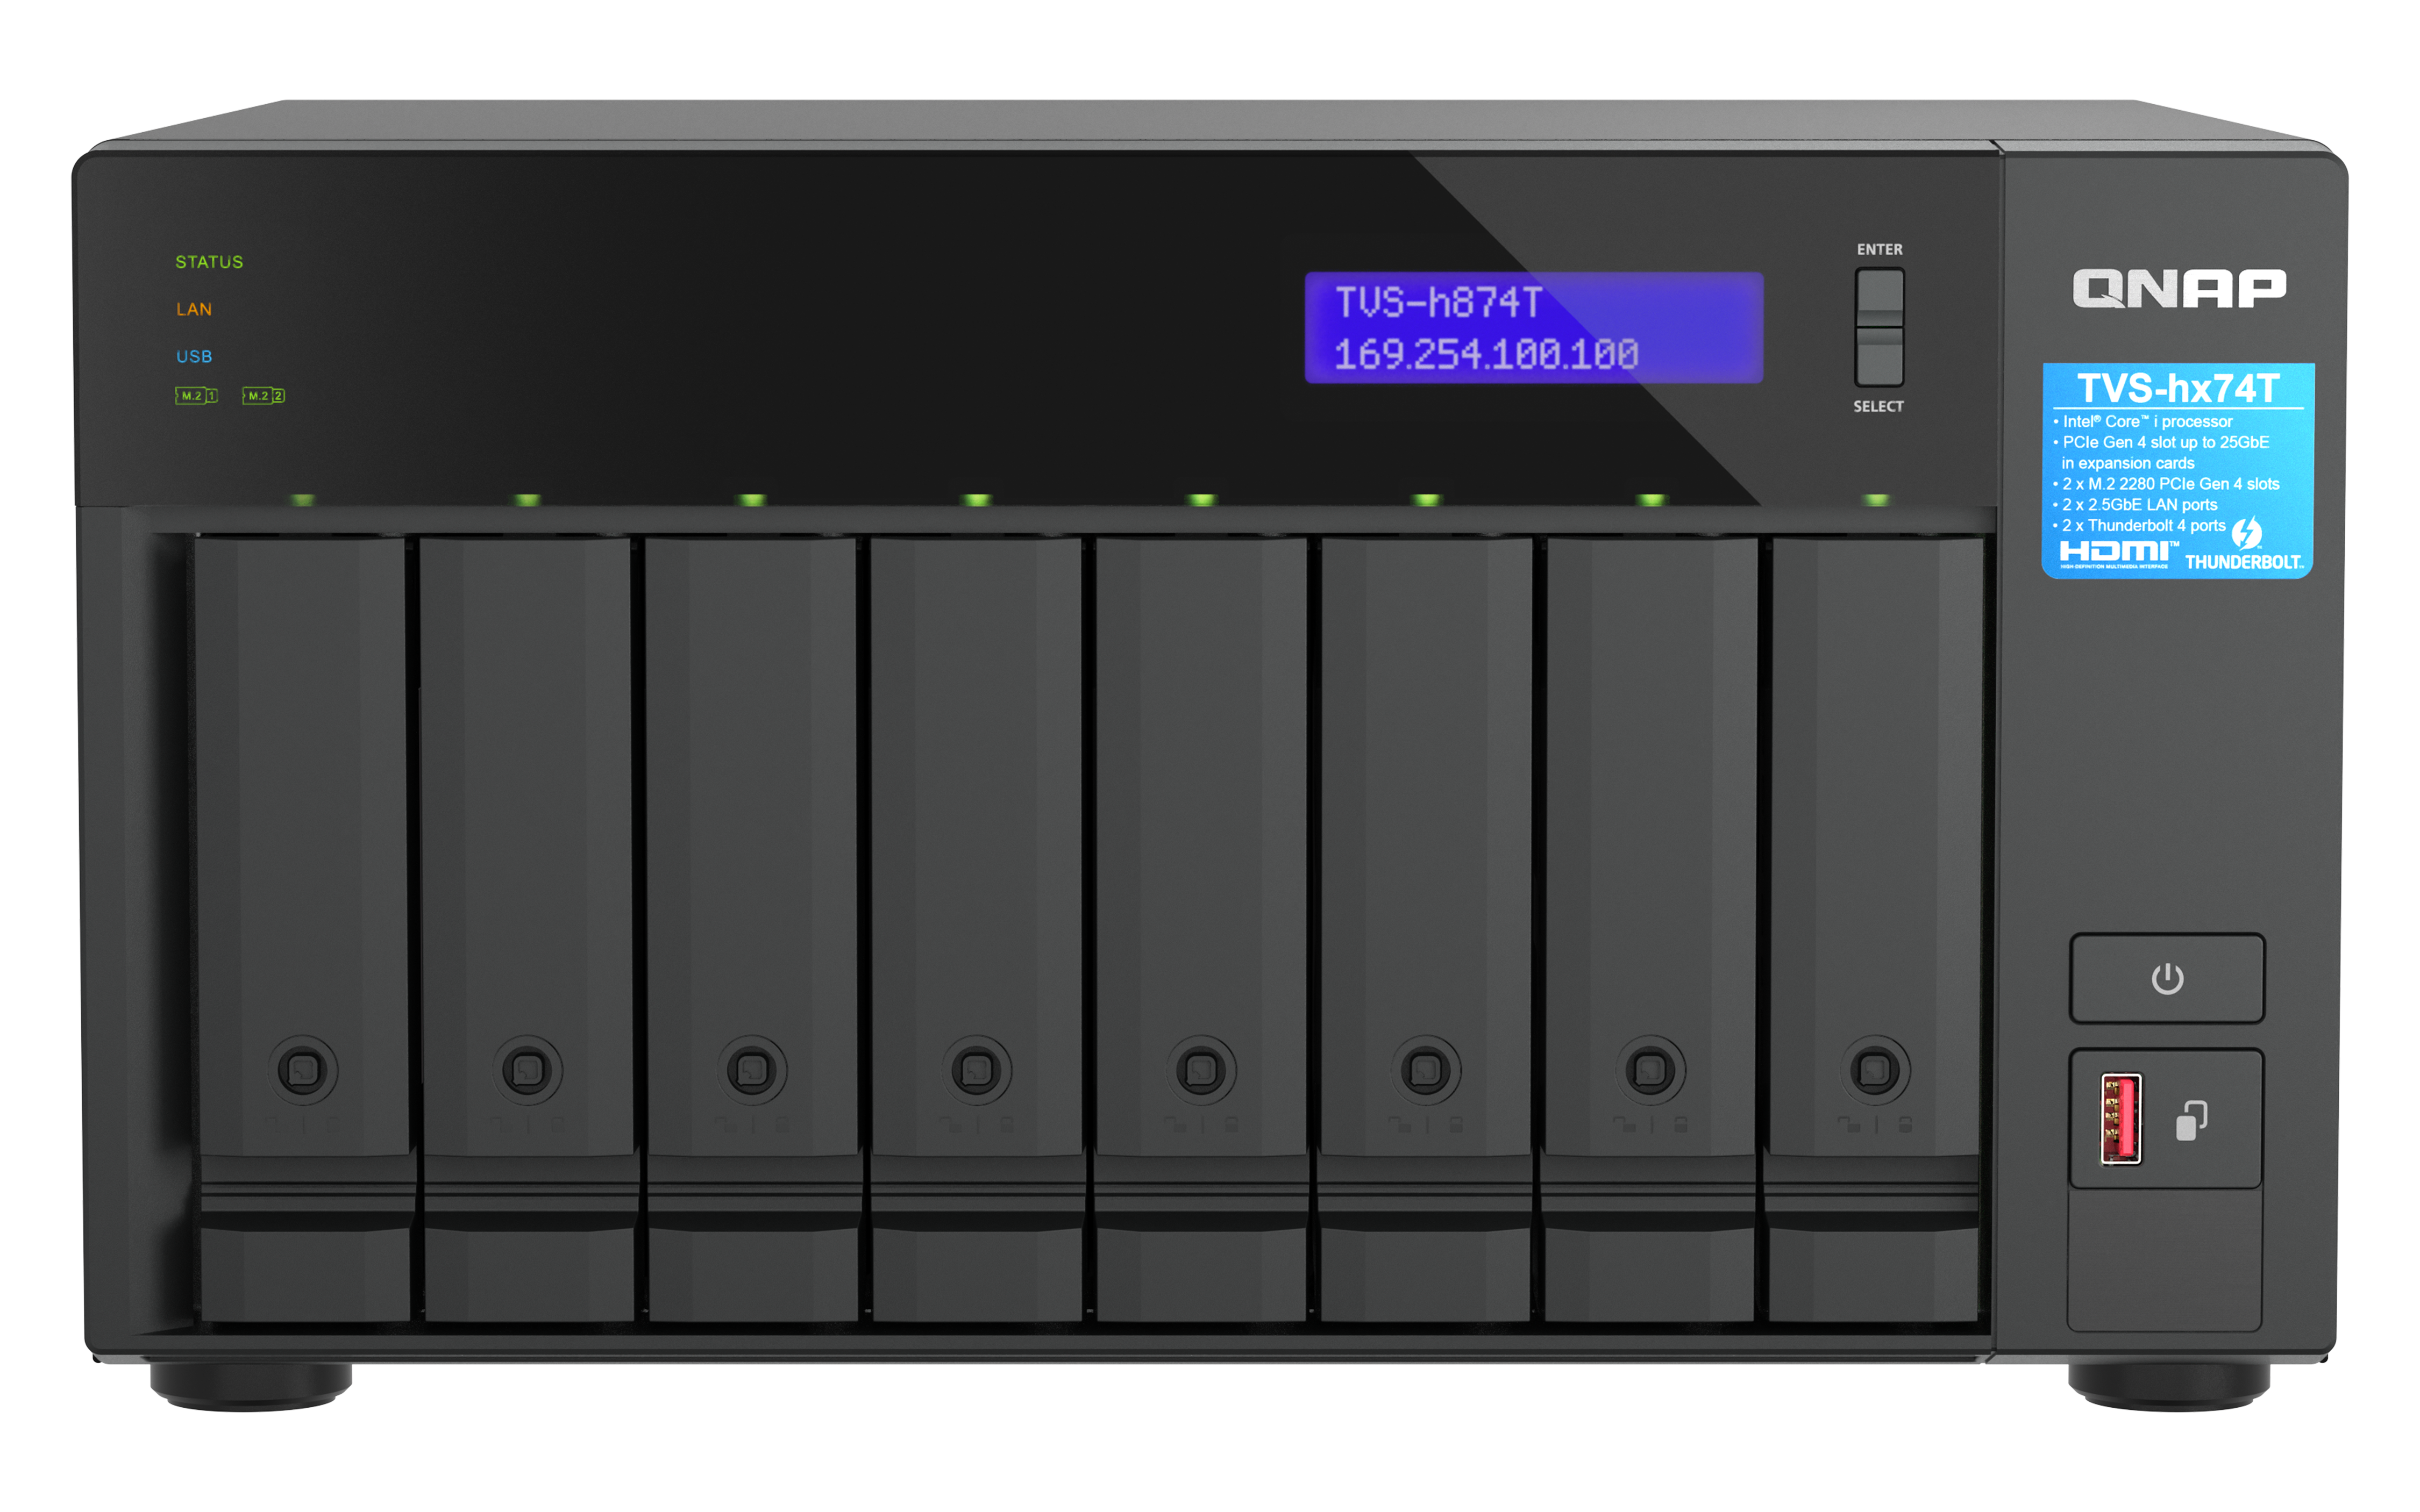
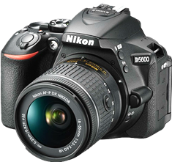
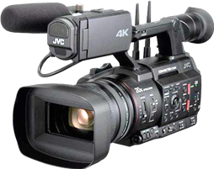
2つ目のPCIeスロットにはデュアルポートThunderbolt 4拡張カードがプリインストールされており、高速転送をサポートするため、クリエイティブな作業に集中することができます。
2人の編集者がThunderbolt経由で写真/ビデオを同時編集
PCIeスロット2
Thunderbolt 4拡張カードを
プリインストール
写真/ビデオを撮影し、外付けのThunderbolt NASにRAWファイルをアップロード

Slide 16
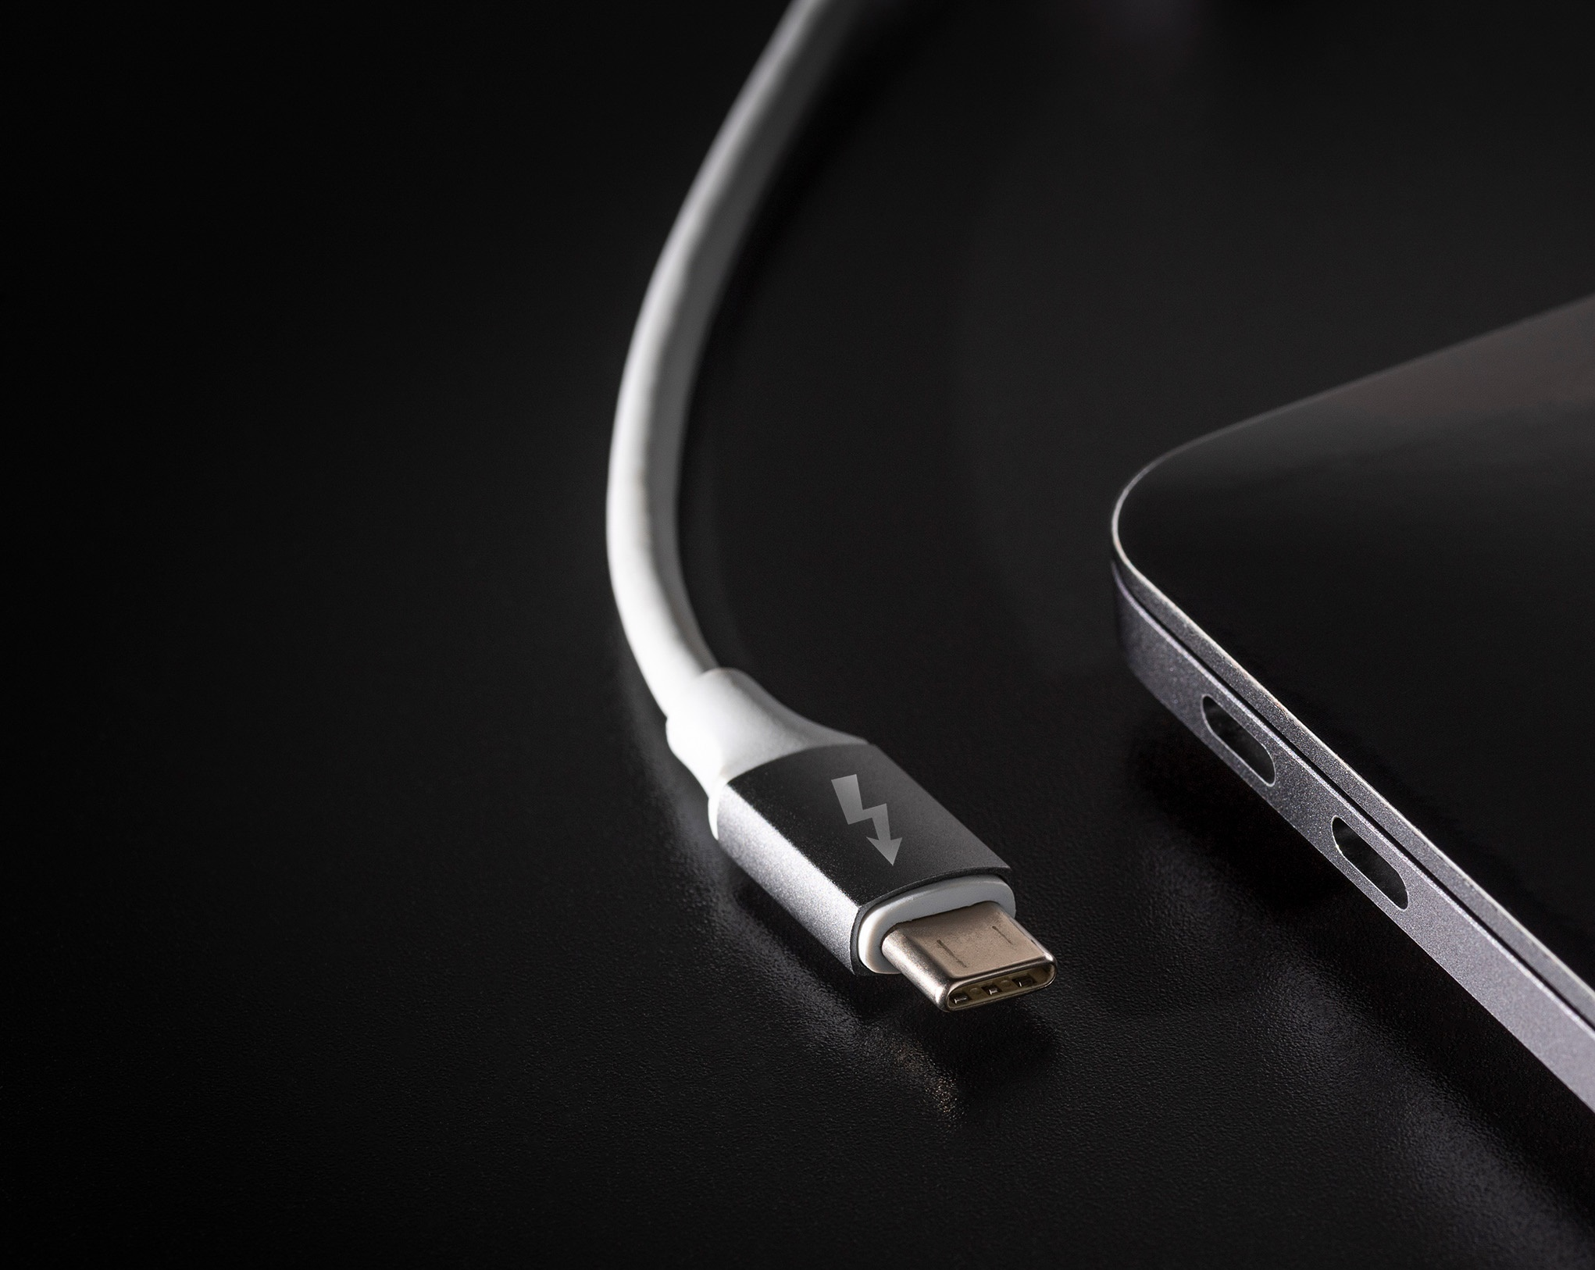

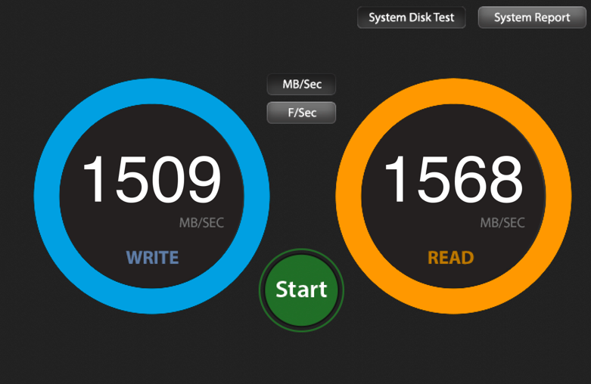
Thunderbolt 4
優れたパフォーマンスがすぐに使える
Built-in two Thunderbolt 4 ports
Up to xxxx MB/s
Thunderbolt Networking経由でThunderbolt 4ポートを内蔵
AJAシステムテストによる書き込み：1,758 MB/秒、読み込み：1,738 MB/秒
1,758
1,738
NAS : TVS-h874T-i9-64G
FW : QuTS hero h5.1.1
SSD : Samsung 860 EVO 1TB x 8, RAID 5
Client : Mac Studio 2022
CPU : Apple M1 Max (10 cores)
O.S. : MacOS 13.5

Slide 17
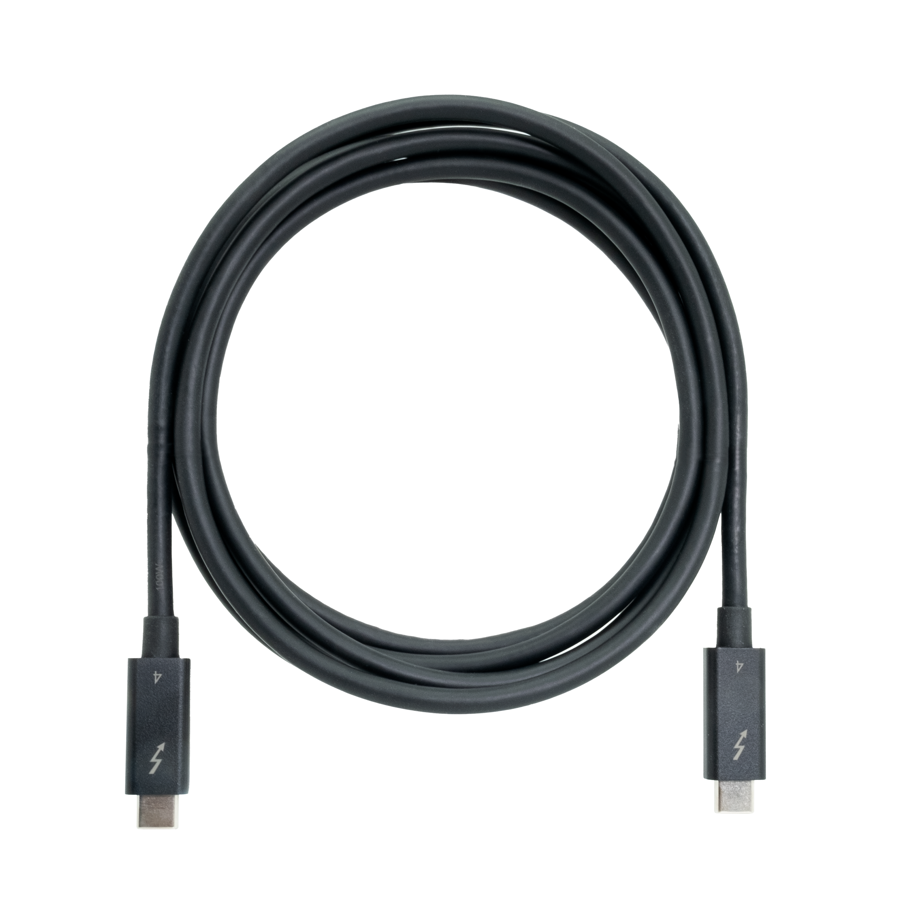
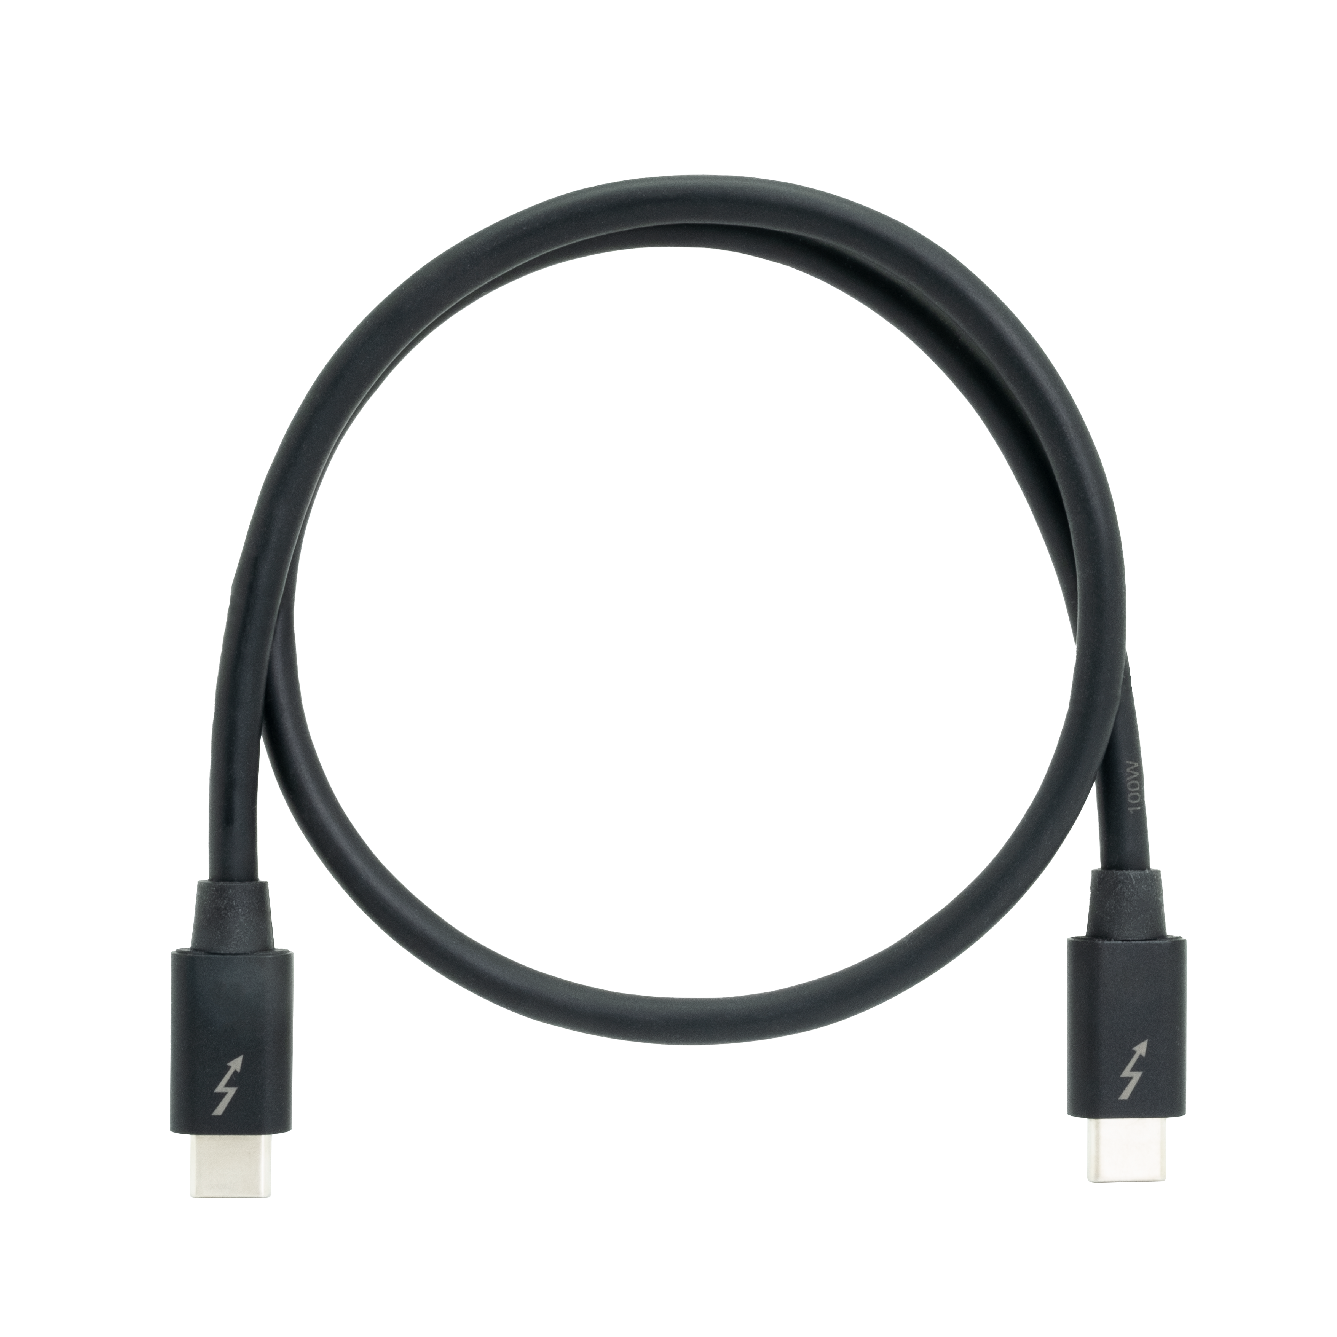
QNAP Thunderboltアクセサリー：
Thunderbolt 3 & Thunderbolt 4ケーブル
QNAPは様々なThunderboltケーブルも提供しています。Thunderbolt 4ケーブルに加え、
Thunderbolt 3コンピュータ用のより手頃なThunderbolt 3ケーブルもあり、より低コストで高速伝送を実現できます。
Thunderbolt 4 ケーブル
Thunderbolt 3 ケーブル
CAB-TBT4-2M:
2m (6.56 ft.)
CAB-TBT4-0M5: 0.5m (1.64 ft.)
CAB-TBT320M-40G-LINTES: 2m (6.56 ft.)
CAB-TBT315M-40G: 1.5m (4.92 ft.)

Slide 18
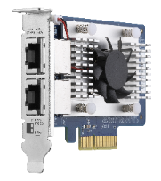
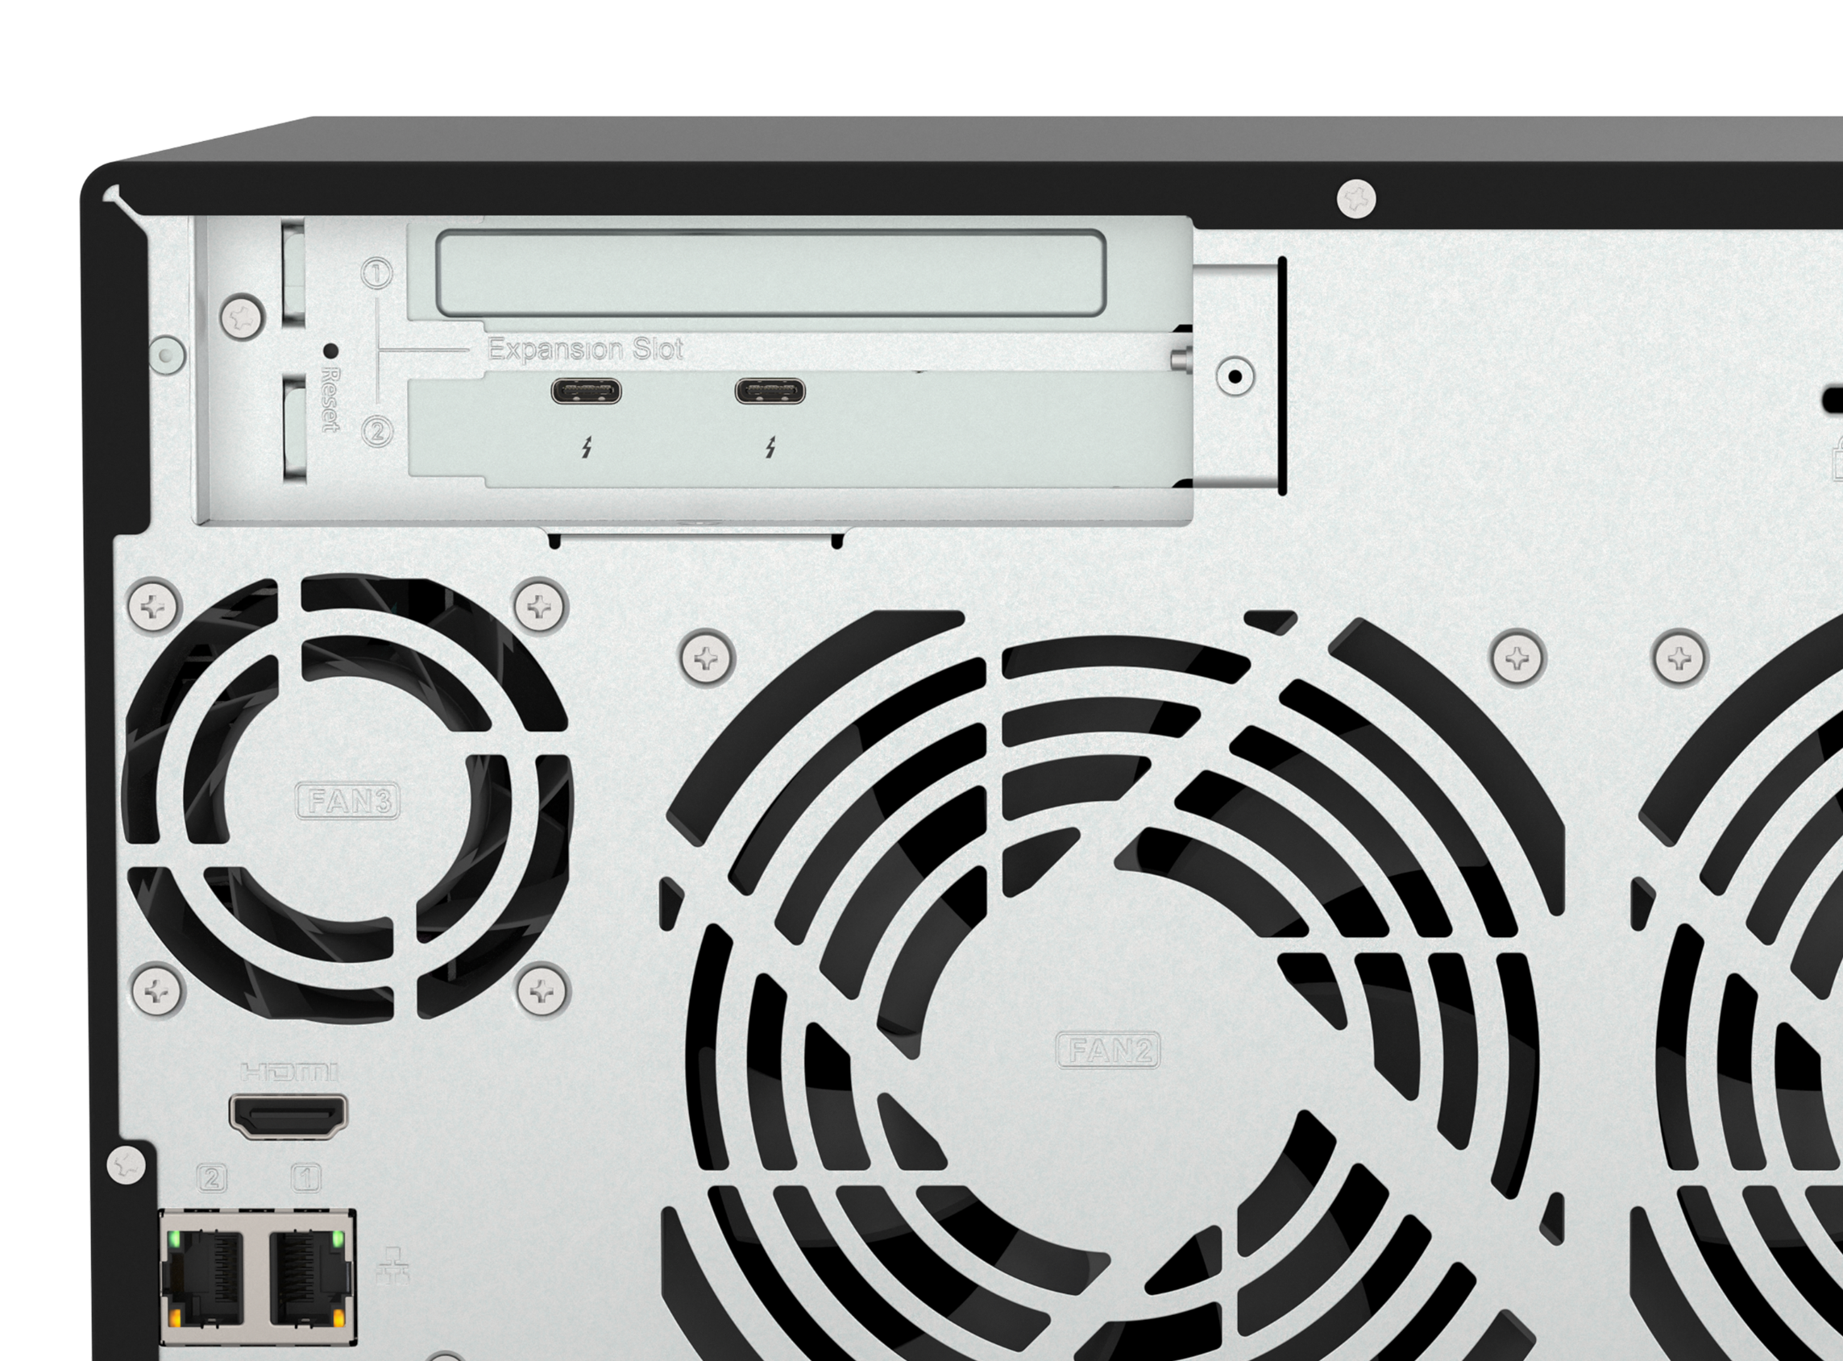
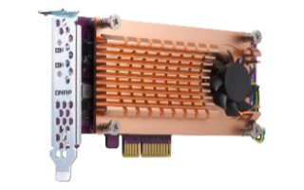
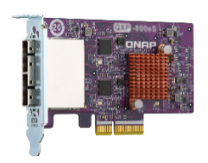
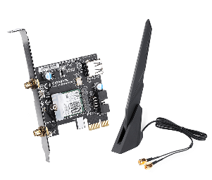
スロット#1はネットワーク、M.2 SSD、JBOD拡張、FC、ワイヤレス拡張カードをサポート
スロット1:PCIe Gen 4 x16
QXG 25GbE/10GbE/5GbE
/2.5GbE NICs
QM2 M.2 SSD拡張
QXP SAS, SATA, USB
拡張
QXP Wi-Fi 6 & FC AIC
注：互換性は公式サイト発表によります。

Slide 19

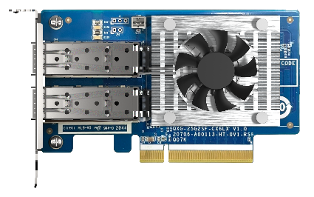
デュアル2.5GbEポートを内蔵
オプションのNICで25GbE高速ネットワークに拡張可能
2 x 2.5GbE
SMBシーケンシャルスループット (1MB)
2 x 25GbE
SMBシーケンシャルスループット(1MB)
5,908 MB/s
590 MB/s
591 MB/s
3,838 MB/s
Test environment : ​
NAS: TVS-h874T-i7-32G
OS：QuTS hero h5.0.1
Volume type: RAID 5; 8 x Samsung 860 EVO 1TB ​
Client PC: Windows Server 2019, AMD EPYC 7232P 3.0GHz, 64GB RAM,
IOmeter : RAM*4, 30-sec ramp up time, 3-min seq. run time, 1 worker, 32-outstanding
With a QXG-25G2SF-CX6
Dual-port SFP28 25Gb NIC

Slide 20
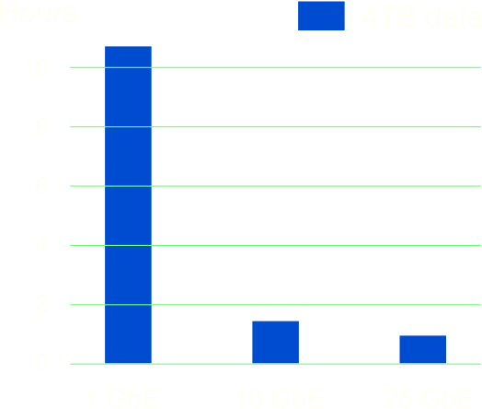
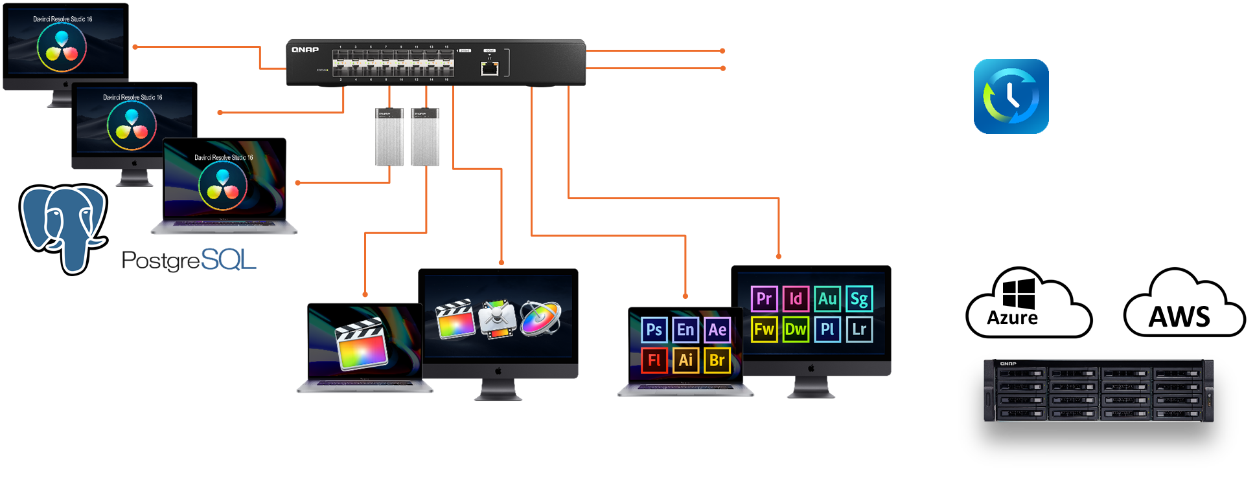

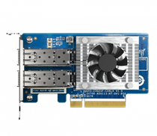

時は金なり！より高速な25GbEにアップグレードして、データの共有やバックアップを迅速に！
4TB(8Kで1時間)のビデオを転送する場合、1GbEでは11時間かかります。
25GbEネットワークを使用すると、同じファイルを転送するのに20分しかかかりません。
TVS-h874T
QSW 25GbE switch
QNAP 25GbE NIC
Backup
20 min !
DaVinci Resolve + PostgreSQL
Libraries for FCPX & Motion
Project for Adobe Creative Suite

Slide 21
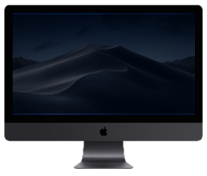
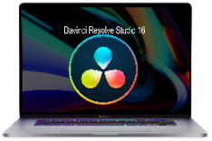



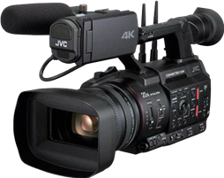
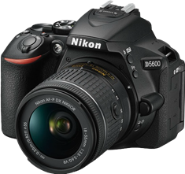

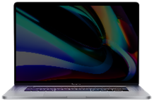





多彩な接続オプションで創造性を解き放つ
包括的ソリューション
Thunderbolt 4またはアップグレード可能な25/10 GbE経由で、ワークステーションからTVS-hx74Tでマルチメディアコンテンツを直接編集可能
Adobe Premiere ProまたはDaVinci Resolve編集環境でのチームコラボレーションをサポート
外付けUSBドライブからビデオ/写真をアップロードする
NASのデータを別のNAS、クラウドサービス、または外部ストレージデバイスにバックアップする
追加のストレージスペースが必要な場合、QNAPは迅速な容量拡張のためのさまざまなJBODオプションも提供しています。
Upload files from Mac/Windows PC over the network

Slide 22



myQNAPcloud One :
QNAPが提供する全く新しいクラウドサービス
myQNAPcloud Oneは、ユーザーに拡張ストレージやその他の特典を提供するサブスクリプションサービスです。
myQNAPcloud Oneのサブスクリプションを利用すると、ユーザーはCloud Driveのより多くのストレージ容量にアクセスできるほか、他のQNAP製品の追加機能や特典にもアクセスできます。
myQNAPcloud Object
myQNAPcloud Surveillance
myQNAPcloudストレージ
myQNAPcloud監視
myQNAPcloudオブジェクト
NASバックアップ
HBS統合
NASゲートウェイ(HybridMount)
コンフィグバックアップ
録画バックアップ
再生
イベント/サブストリーム録画
標準オブジェクトサービス
S3互換(Partial / Quota / ACL)
オブジェクトロックとライフサイクルのサポート
データ移行
クロスサイト
レプリケーション

Slide 23




QNAPはビデオ/オーディオソリューションのAdobe公式パートナーです。
QNAP NASはAdobeユーザーにとって最高の一元型ストレージであり、あらゆる種類のプロジェクト (写真、グラフィック、ビデオ、音楽を含む) で合理化された共同ワークフローを可能にします。2.5GbE、10GbE、またはThunderbolt™ 接続性を備えたQNAP NASを使用することで、より高いファイル転送パフォーマンスを実現し、ストレージ容量を拡張してさらに大きなストレージスペースを確保して、素晴らしいクリエイティブ作業をサポートすることができます。

Slide 24

ビデオ出力または監視ステーション用の
HDMIポートを内蔵
最大1.50GHz
インテルUHDグラフィックス730/770
最大32のEU
グラフィック専用EU
HDMI 4K 出力
1 x HDMI 1.4b
1920 x 1080, 60Hz
サポートされるビデオおよびオーディオフォーマットは、ソフトウェアの互換性によって異なる場合があります。
Notes:
24

Slide 25

ストレージ業界で唯一、フルセレクションを提供するThunderbolt NASメーカー
 | TVS-h874T | TVS-h674T | TVS-472XT | TVS-672XT |  | TVS-872XT
SKU | TVS-h874T-i9-64G TVS-h874T-i7-32G | TVS-h674T-i5-32G | TVS-472XT-i3-4G | TVS-672XT-i3-8G |  | -TVS-872XT-i3-8G -TVS-872XT-i5-16G
CPU | Intel® Core™ i9 16-core 24-thread Processor Intel® Core™ i7 12-core 20-thread Processor | Intel® Core™ i5-12400 6-core 12-thread Processor, up to 4.4GHz | Intel® Core™ i3 processor |  |  | Intel® Core™ i3 processor Intel® Core™ i5 processor
O.S. | QuTS hero |  | QTS
Memory | 64 GB / 32 GB SODIMM DDR4 Maximum 64 GB (2 x 32 GB) |  | 4 GB SODIMM DDR4 Maximum 64 GB (2 x 32 GB) |  | 8 GB / 16 GB SODIMM DDR4 Maximum 64 GB (2 x 32 GB)
LAN | 2 x 2.5 GbE (2.5G/1G/100M) |  | 2 x 1GbE 1 x 10GBASE-T
Thunderbolt | 2 x Thunderbolt 4 |  | 2 x Thunderbolt 3
PCIe | 2 x PCIe Gen 4, Upgradeable to a 25GbE network environment Slot 2 preinstalled a Thunderbolt 4 AIC |  | 2 x PCIe Gen 3, Upgradeable to a 25GbE network environment Slot 1 preinstalled a Thunderbolt 3 AIC
M.2 | 2 x M.2 2280 PCIe Gen 4 x4 |  | 2 x M.2 2280 PCIe Gen3 x2
HDMI | 1 x HDMI, support 4K output |  | 1 x HDMI, support 4K output
USB | 1 x Type-C USB 3.2 Gen 2 2 x Type-A USB 3.2 Gen 2 |  | 1 x Type-A USB 3.2 Gen 1 2 x Type-C USB 3.2 Gen 2 2 x Type-A USB 3.2 Gen 2

Slide 26
Live Demo
2 x 25GbE SMB シーケンシャル・スループット
Thunderbolt 4 パフォーマンス

Slide 27
エンタープライズレベルOS
ZFSベース QuTS hero

Slide 28







NASとQuTS hero O.S.は、SSDの耐久性を拡張する
強力なデータ削減技術をサポートしています
書き込み前のインラインデータ処理中にのみ使用可能
インライン重複排除と圧縮機能を備えたZFSファイルシステム
SSDに直接書き込む必要があるデータサイズやパターンを減らすことができるため、オールフラッシュやSSDストレージと組み合わせるのに最適です。
書き込み
A
B
C
D
A
B
C
D
D
C
A
B
A
B
C
D
重複排除
最小：16GB RAM
D
C
A
B
Original Data
Compressed Data
Deduplicated Data
SSD Pool
圧縮
重複排除
SSDへの書き込みはできるだけシーケンシャルに。

Slide 29



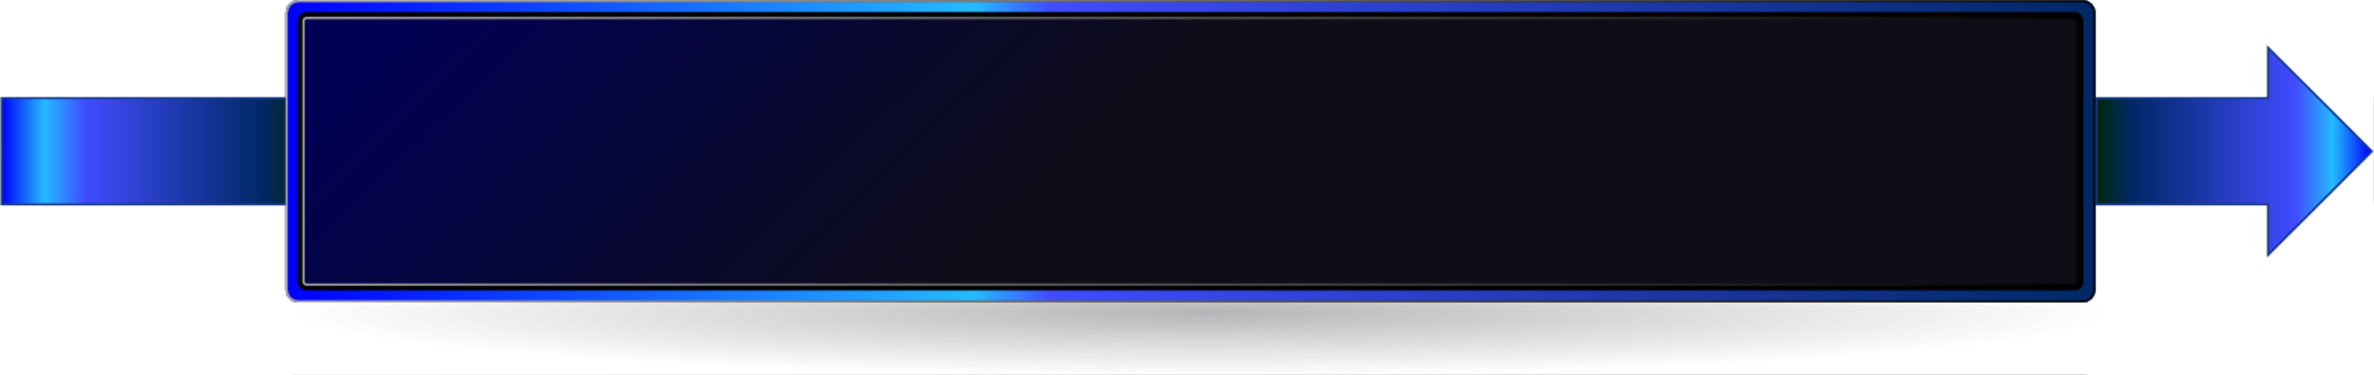
サイレントデータ破損の防止と自己修復
アプリケーション
アプリケーション
アプリケーション
ZFS RAID
ZFS RAID
ZFS RAID
実行中のシステムで発生した
サイレントデータ破損を回避します。

Slide 30

倍速のSMBマルチチャネル
SMB 3クライアントは、1つのSMBセッションに対して、SMBサーバーへの複数の接続を自動的に確立する。この接続は、帯域幅アグリゲーションとネットワークフォールトトレランスも提供します。
要件: NASとクライアント機器の両方がSMB 3.0プロトコルをサポートしていること。NAS: QTS 5.1.0（またはそれ以降）、QuTS hero h5.1.0(またはそれ以降)。クライアント Windows Server 2012(またはそれ以降)、macOS Big Sur 11.3.1(またはそれ以降)。
マルチチャネルなし
マルチチャネルあり
速い!
ネットワーク・フォールト・トレランス

Slide 31





File Station : 使いやすく、探しやすい
NASと接続されたストレージ・スペースに保存されたすべてのファイルとフォルダに、使い慣れたインターフェイスからアクセスでき、豊富な検索/ソート機能でファイルを見つけることができます。
Qfile
File Station
ローカルNAS
リモートNAS
クラウドストレージ

Slide 32

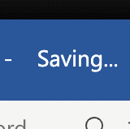

File StationでNASを簡単に
チームコラボレーションポータルに
 | Office Onlineで編集 | Google Docsで表示 | Google Chromeの 拡張機能で開く
要件 | CloudLinkを有効にする必要があります | CloudLinkを有効にする必要があります | Chromeの拡張機能「Office Editing for Docs, Sheets & Slides」を使って開きます
対応フォーマット | .docx, .pptx, .xlsx | .doc, .ppt, .xls .docx, .pptx, .xlsx | .doc, .ppt, .xls .docx, .pptx, .xlsx
機能 | •ファイル連携 •リアルタイムでNASに自動保存 | •ドキュメントプレビュー •Googleドキュメントに変換し、Googleドライブで編集・保存が可能 | •ドキュメントプレビュー •Googleドキュメントに変換し、Googleドライブで編集・保存が可能
リアルタイムでNASに保存
マルチユーザーオンライン編集

Slide 33


スマートな自動ファイル管理
Qsirch 5
Qfiling 3
Google™のような強力な検索ツール
自動ファイリングとアーカイブ
画像、音楽、ビデオ、文書、電子メールをキーワードとフィルターで検索
5つの高度な画像検索：顔、画像内のテキスト、物、色、地図で検索
検索条件に基づいてアーカイブタスクを実行するQfilingをサポートしています
ソース
スケジュール
フィルター
編集
目的地
2タスクの種類: ファイリングタスク、リサイクルタスク
3種類のスケジューリングルール: ワンタイム、スケジューリング、リアルタイム
9編集モジュール: AI顔ぼかし、暗号化・復号化、動画トランスコードなど

Slide 34



Qsync 5.0 - 個人とチームのための
クロスデバイスファイル同期
QsyncはQNAP NASとコンピュータ、ラップトップ、モバイルデバイスなどのリンクデバイス間の効率的なファイル同期を可能にします。
Qsync を使用すれば、すべてのデバイスのデータに簡単にアクセスし、チームメンバー間で共有することができます。
多くのデバイスを所有している場合、1つのデバイスで変更されたファイルは自動的に他のデバイスと同期されます。
チーム作業では、変更されたファイルが自動的に各チームのデバイスに配信されるため、ワークフローが高速化・効率化されます。

Slide 35



使いやすいHBS 3.0アプリで、重複排除による
3-2-1バックアップの実践を実現
HBS 3 (Hybrid Backup Sync 3)
完全な3-2-1バックアップ戦略と復旧計画：
3コピー、2メディアタイプ、1リモートバックアップ
2つのメディアタイプ
3つのコピー
コピー1
NAS
コピー2
NASオフサイト
コピー3
Google Drive
1つのリモートバックアップ

Slide 36








仮想マシンとコンテナ化アプリケーションを
ホストするオールインワン・ソリューション
Virtualization Station
Container Station
LXDとDocker®の軽量仮想化技術を体験し、Docker Hub Registry®からアプリをダウンロードし、コンテナをインポート/エクスポートし、豊富なマイクロサービスを作成します。
Virtualization Stationにより、Windows®、Linux®オペレーティングシステムをサポートする仮想マシン（VM）をTurbo NAS上に作成することができます。
Container Station
Container
Application
Application
Application
Filesystem
Filesystem
Filesystem
Host OS
Hardware

Slide 37





高性能マルチメディア・ストリーミング・プラットフォーム
QuMagie AIスマートフォトアルバムと自動分類機能
Plex Serverによる
メディアストリーミング
CAYIN MediaSign Player
HEVC (H.265) ビデオトランスコーディング
Cinema28を
マルチルームストリーミングに使用

Slide 38


Snapshots - QNAP NASの標準機能
TVS-h674T / TVS-h874Tはスナップショットをサポートしています。写真を撮るように、数秒以内にNASシステムとデータの完全なステータスが記録されます。
QTSは最大1,024スナップショット、QuTS heroは最大65,536スナップショットをサポートします。
増大するランサムウェアの脅威を軽減する
Step 1
定期的なアップデートとマルウェアリムーバーを使用する
Step 2
定期的にNASにバックアップし、複数のバージョンのスナップショットを作成する
Step 3
スナップショットを別のQNAP NASにバックアップする

Slide 39




データセキュリティによるデータ保護強化
QuFirewall
IPアドレスや地域を許可/拒否することで、不正アクセスや総当たり攻撃を防ぎ、データやサービスのセキュリティを保護することができます。
Malware Remover
最新のマルウェア定義を使用してNASを定期的にスキャンします。攻撃を受けている場合は、感染したファイルをただちに削除し、NASデータのセキュリティを確保します。

Slide 40










2台のJBODユニットで最大24台のHDDをサポートし、
約500TB(24×22TB)のストレージ容量を追加可能
USB
Maximum # of JBOD / RAID expansion units
TR-002​ | 2​
TR-004​ | 2​
TR-004U​ | 2​
TL-D800C​ | 2
TL-R1200C-RP​ | 2
TL-D400S​ | 2
TL-D800S​ | 2
TL-D1600S​ | 2
TL-R400S​ | 2
TL-R1200S-RP​ | 2
TR-002
TR-004
TL-D800C
TR-004U
TL-R1200C-RP
SATA
TL-D400S
TL-D800S
TL-D1600S
TL-R400S
TL-R1200S-RP
Note: These expansion units can only be used as an individual storage pool or volume on the NAS. Their storage pool or volume cannot be combined into the connected NAS. NAS applications cannot be installed on the them.​

Slide 41



ハードウェアの修理とサポートサービスをカバーする
3年間の標準保証
TVS-h674T / TVS-h874Tは3年間の保証付きで、追加費用はかかりません。
また、有料で合計5年まで保証期間を延長することもできます。
TVS-h674T用：EXTW-BROWN-2Y（2年間延長保証）、USD$ 399
TVS-h874T用：EXTW-RED-2Y（2年間延長保証）、USD $ 599

Slide 42
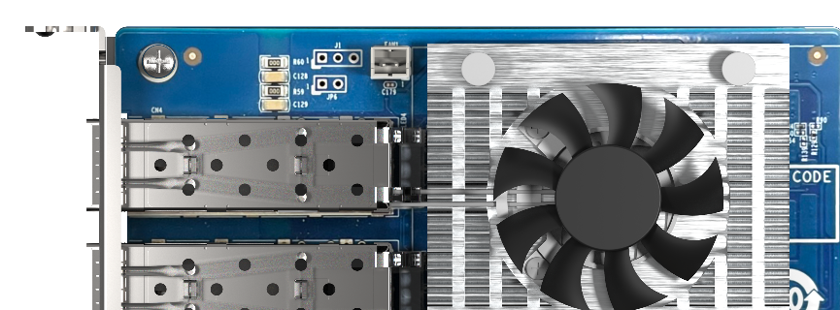



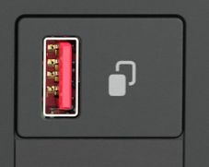
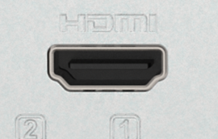
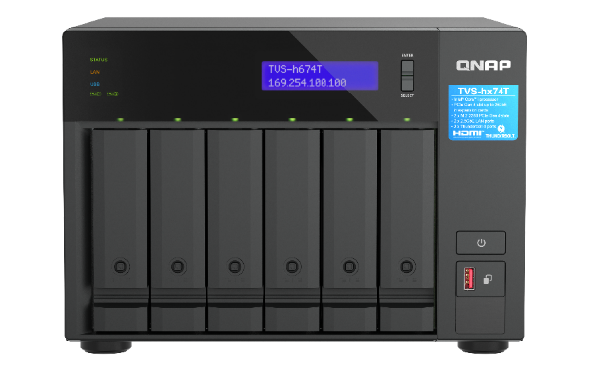

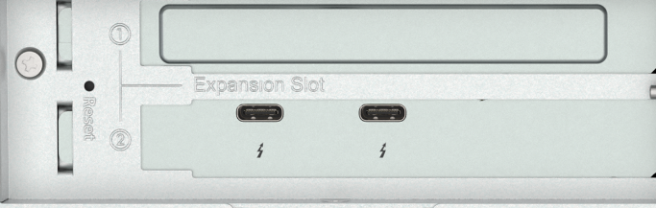
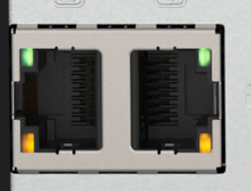
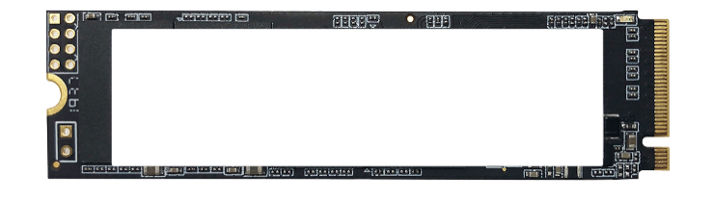


両方をサポート
5/10/25GbE
NIC 対応
3.5”
HDD
TVS-h874T
8ベイ 3.5" SATA HDD NAS
TVS-h674T
6ベイ 3.5" SATA HDD NAS
複数の JBOD
に対応
1 x HDMI
4K output
USB 3.2 Gen2
(10Gbps) &ワンタッチコピー
個直連 2.5 GbE
デュアル
Thunderbolt 4
TVS-h674T / TVS-h874T
最大
16-コア
Intel プロセッサ
2 x 2.5GbE
2
64GB
最大
メモリ
2 x M.2 2280
PCIe Gen 4 スロット
(スロット2には
Thunderbolt 4 AICが
プリインストールされています)
154TB
PCIe Gen4 x4ベイ
Final Cut ProとAdobe Premiere
ユーザーのコラボレーションを実現
最大
ストレージ容量
SR-IOV
5年間保証オプション
(TVS-h874T with 22 TB HDD, RAID 5)

Slide 43

高速転送をサポートし、25GbEネットワークまで拡張可能なIntel CoreプロセッサとPCIe Gen 4拡張スロットを搭載したThunderbolt™ 4 NASシリーズ
Copyright© 2023 QNAP Systems, Inc. All rights reserved. QNAP® and other names of QNAP Products are proprietary marks or registered trademarks of QNAP Systems, Inc. Other products and company names mentioned herein are trademarks of their respective holders.

